Slide 1
Кафедра менеджмента
Учебно-научно-производственное объединение «ЭКОСТРОЙ»

Slide 2
Учебное научно-производственное объединение «ЭКОСТРОЙ» создано совместным решением руководства Брестского государственного технического университета (БрГТУ) и Государственного производственного проектно-строительного унитарного предприятия «Объединение Брестоблсельстрой» (ГППСУП) на базе кафедры менеджмента БрГТУ 10 декабря 2007 г.

Slide 3
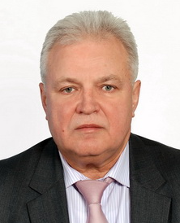
Основатель Учебного научно-производственного объединение «ЭКОСТРОЙ»
профессор, доктор технических наук
Юрий Николаевич Павлючук

Slide 4
В состав УНПО «ЭКОСТРОЙ» включаются кафедра менеджмента, экономические службы ГО «Брестоблсельстрой», совместные научно-производственные и студенческие коллективы, работающие по общим для БрГТУ и объединения программам и планам.

Slide 5
Деятельность учебно-научно-производственного объединения «ЭКОСТРОЙ» регулируется руководством БрГТУ и ГО «Брестоблсельстрой».
УНПО «ЭКОСТРОЙ» в своей деятельности руководствуется действующим законодательством Республики Беларусь, а также положениями локальных правовых актов сторон, разработанных с учетом конкретных особенностей работы этого объединения.

Slide 6
УНПО «ЭКОСТРОЙ» является одной из форм интеграции образования, науки и производства и предназначено для:
координации совместной деятельности по подготовке специалистов с высшим образованием в области экономики строительства;
повышения эффективности учебной и научно-исследовательской работы;
апробирования и использования результатов научных исследований;
- организации повышения квалификации работников ГО «Брестоблсельстрой» и профессорско-преподавательского состава БрГТУ.

Slide 7
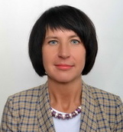
Состав учебно-научно-производственного объединения (УНПО) «ЭКОСТРОЙ»
Состав от университета профессорско-преподавательский состав:
1. Шалобыта Н.Н. - проректор по научной работе.
2. Гарчук И.М. - заведующий кафедрой менеджмента, к.э.н.
3. Павлючук Ю.Н. - профессор, д.т.н.
4. Радчук А.П. - доцент, к.т.н.
5. Мишкова М.П., доцент, к.э.н.
5. Носко Н.В. - старший преподаватель
Руководитель учебно-научно-производственного объединения «ЭКОСТРОЙ» заведующая кафедрой менеджмента, к.э.н. И.М.Гарчук.

Slide 8
Состав от предприятия:
Шкута Татьяна Петровна – начальник финансово-экономического отдела ГО «Брестоблсельстрой».
Бритун Оксана Евгеньевна – главный бухгалтер объединенной профсоюзной организации ГО «Брестоблсельстрой»

Slide 9
Основные задачи деятельности УНПО «ЭКОСТРОЙ»
1. Улучшение качества подготовки специалистов с высшим образованием, обеспечение высокого уровня учебного и научно-исследовательского процесса на основе совместного использования материально-технических, кадровых, финансовых и прочих ресурсов БрГТУ и ГО «Брестоблсельстрой».
2. Организация производственной и других видов практик студентов (в соответствии с Положением о производственной практике студентов учреждения образования «Брестский государственный технический университет») в подразделениях ГО «Брестоблсельстрой» по согласованным темам и программам практик студентов при возможности с оплатой труда в установленном порядке.
3. Обеспечение единства учебного, научного и производственного процессов в ходе практического и теоретического обучения студентов (чтения лекционных курсов и проведения практических занятий), выполнения курсовых и дипломных работ.

Slide 10
Основные задачи деятельности УНПО «ЭКОСТРОЙ»
5. Взаимопомощь в информационно-библиографическом обеспечении учебного и производственного процессов.
6. Привлечение для учебной и практической работы со студентами в установленном порядке высококвалифицированных специалистов предприятия.
4. Организация повышения квалификации работников предприятия и научно-педагогических кадров университета.

Slide 11
Основные задачи деятельности УНПО «ЭКОСТРОЙ»
7. Совместное выполнение научно-исследовательской работы по важнейшим научно-экономическим и производственным проблемам, связанным с экономической и инновационной деятельностью ГО «Брестоблсельстрой».
8. Организация работы преподавателей кафедры по трудовому соглашению в период их стажировки на объединении и во время руководства производственной практики.
9. Подготовка специалистов по заказам ГО «Брестоблсельстрой».

Slide 12
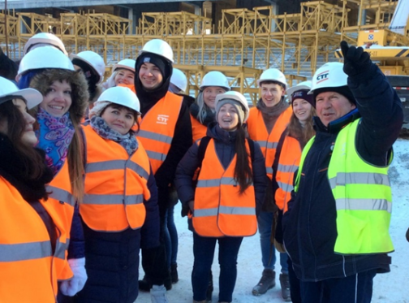
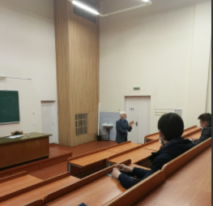
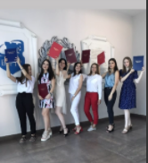
Согласно утвержденной программы постоянно реализуются следующие мероприятия:
- формирование тематики и баз практики дипломного проектирования, отражающей научно-производственные интересы ГО «Брестоблсельстрой»;
- формирование списка предприятий ГО – баз ознакомительной и производственной практики;
- консультации дипломных работ, выполняемых по материалам подразделений ГО;
- руководство ознакомительными и производственными практиками на предприятиях ГО;
- рецензирование дипломных работ;

Slide 13
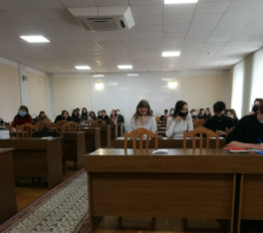
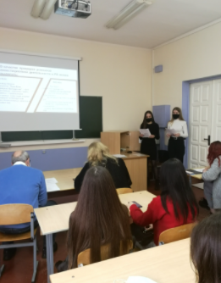
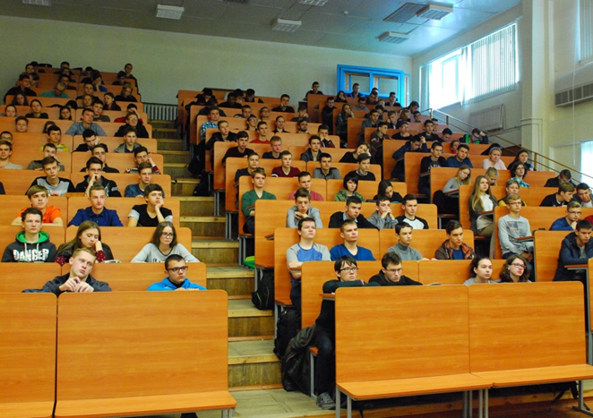
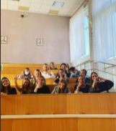
Согласно утвержденной программы постоянно реализуются следующие мероприятия:
- участие в работе государственных экзаменационных комиссий в качестве Председателя и членов;
- проведение аудиторных занятий со студентами по актуальным практическим вопросам экономики, организации, управления и технологии строительства;
- чтение лекций для работников ГО «Брестоблсельстрой» по актуальным вопросам экономики, организации, управления строительством, управления качеством строительной продукции;
- издание совместных научно-методических разработок;
- публикации тезисов и статей в сборниках материалов международных научно-практических конференций;
- представление работ для участия в республиканском конкурсе научно-исследовательских работ.

Slide 14
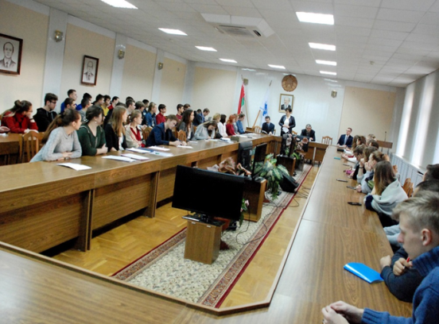
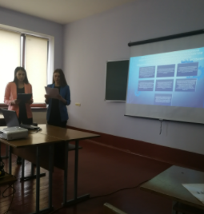
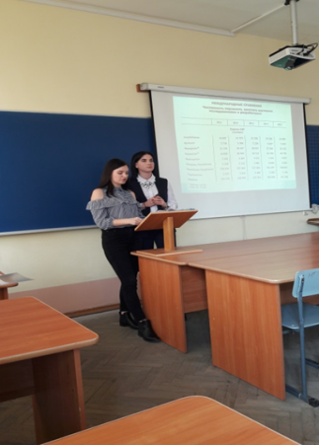
В рамках деятельностиУНПО «ЭКОСТРОЙ» ежегодно проводят
Вузовская студенческая научно-исследовательская конференция в рамках «Недели науки»
Вузовская конференция по результатам практик
Кафедральная курсовая конференция для специальности " Экономика и управление на предприятии»

Slide 15
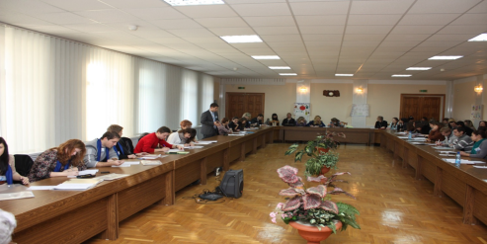
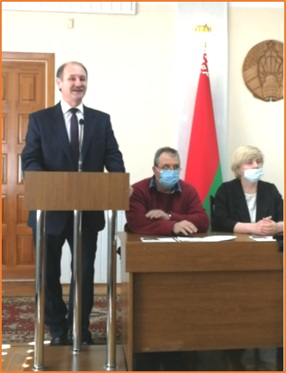
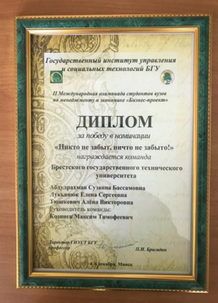
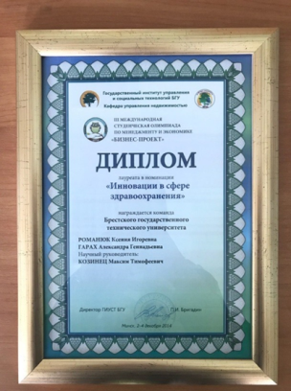
В рамках деятельностиУНПО «ЭКОСТРОЙ» ежегодно проводят
Студенческая олимпиада «Путь к успеху»
Конкурс студенческих бизнес идей
По результатам научных исследований публикуются статьи и готовятся работы для участия в международных и республиканских конкурсах научных работ

Slide 16
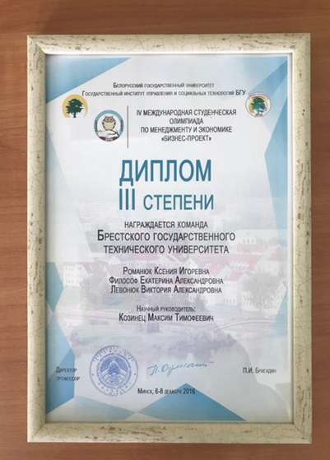
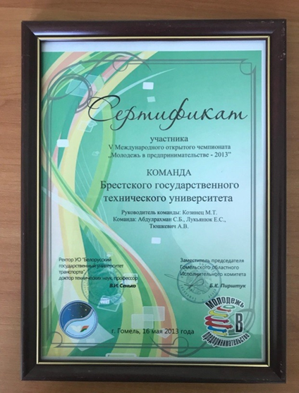
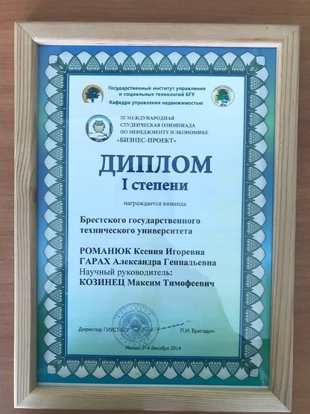
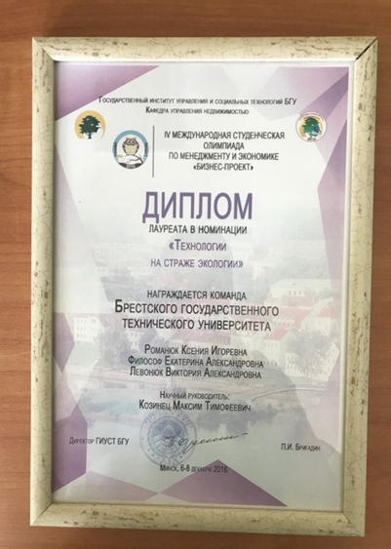
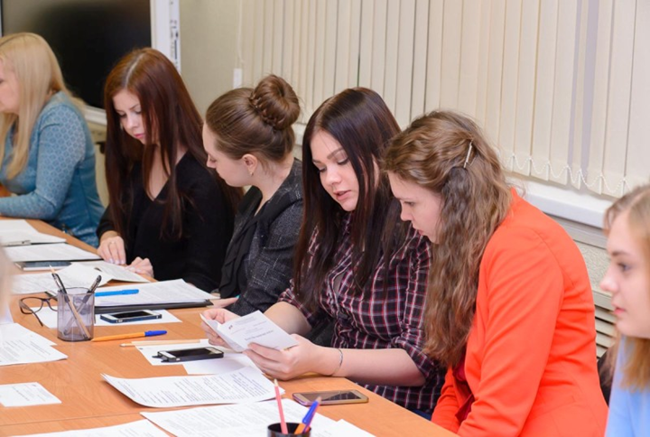
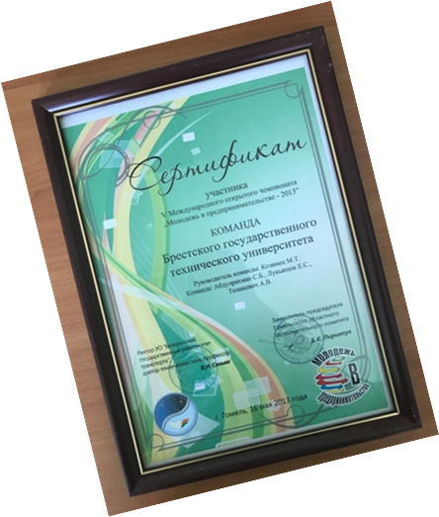
У нас много успехов

Slide 17
ДОБРО ПОЖАЛОВАТЬ Мы с вами на связи
Контактная информация:
Республика Беларусь, 224017,г.Брест ул. Московская 267, корпус 5, ауд. 201
E-mail кафедры менеджмента: mim@bstu.by
Сайт кафедры менеджмента: https://man.bstu.by
Зав. кафедры менеджмента
Гарчук Инна Максимовна
E-mail garchuk_im@mail.ru

